Slide 1
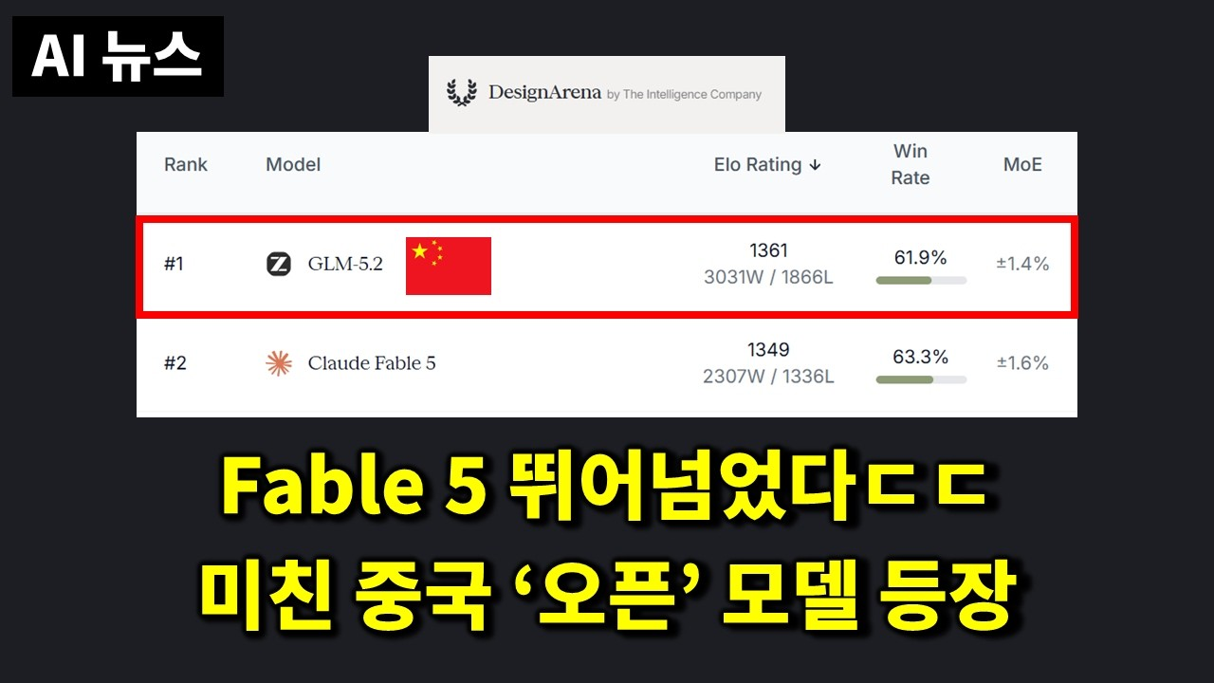
DREAMLABS COLLECTOR
AI뉴스 - GLM-5.2 열풍, 구글 심각한 위기, GPT-5.6 소식, Codex Record & Replay, Mythos 논란, 미드저니 근황 등
본 브리핑은 2026년 6월 22일자 '조코딩 JoCoding' 채널의 AI 뉴스 요약 영상 메타데이터를 기반으로 작성되었습니다. 영상은 GLM-5.2 오픈웨이트 공개, 구글의 인재 유출 및 안전 강조, GPT-5.6 루머 등 최신 AI 기술 동향을 폭넓게 다룹니다. 또한, OpenAI의 Codex 기능 확장, Mythos 관련 논란, 미드저니 근황, 그리고 SpaceX의 Cursor 인수와 같은 주요 산업 뉴스를 포함합니다. AI 하드웨어 발전(AMD 라이젠 헤일로) 및 AI의 다양한 응용 사례(게임, 로봇)도 소개되며, 전반적으로 빠르게 변화하는 AI 생태계의 주요 이슈들을 조망합니다. 트랜스크립트 부재로 인해 모든 내용은 메타데이터 추론에 기반합니다.
CHANNEL
VIDEO ID
조코딩 JoCoding
bC9BaY18b0o
source: https://www.youtube.com/watch?v=bC9BaY18b0o | video_id: bC9BaY18b0o | generated: 2026-06-22T16:37:22Z

Slide 2
Executive Summary
영상 시청 전 빠른 정보 습득을 위한 요약
SUMMARY
본 브리핑은 2026년 6월 22일자 '조코딩 JoCoding' 채널의 AI 뉴스 요약 영상 메타데이터를 기반으로 작성되었습니다. 영상은 GLM-5.2 오픈웨이트 공개, 구글의 인재 유출 및 안전 강조, GPT-5.6 루머 등 최신 AI 기술 동향을 폭넓게 다룹니다. 또한, OpenAI의 Codex 기능 확장, Mythos 관련 논란, 미드저니 근황, 그리고 SpaceX의 Cursor 인수와 같은 주요 산업 뉴스를 포함합니다. AI 하드웨어 발전(AMD 라이젠 헤일로) 및 AI의 다양한 응용 사례(게임, 로봇)도 소개되며, 전반적으로 빠르게 변화하는 AI 생태계의 주요 이슈들을 조망합니다. 트랜스크립트 부재로 인해 모든 내용은 메타데이터 추론에 기반합니다.
source: https://www.youtube.com/watch?v=bC9BaY18b0o | video_id: bC9BaY18b0o | generated: 2026-06-22T16:37:22Z

Slide 3
Video Structure
영상 구성과 논리 흐름
01
GLM-5.2 오픈웨이트 공개
02
구글의 인재 유출 근황
03
GPT-5.6 및 GPT-5.6 Pro 최신 소문
04
Codex Record & Replay 공개
05
Mythos 논란에 휩싸인 SK Telecom
06
미드저니 근황
source: https://www.youtube.com/watch?v=bC9BaY18b0o | video_id: bC9BaY18b0o | generated: 2026-06-22T16:37:22Z

Slide 4
Key Ideas
정보게시물로 전환할 핵심 아이디어
01
**거대 언어 모델(LLM) 경쟁 심화:** GLM-5.2의 오픈웨이트 공개와 GPT-5.6 루머는 LLM 분야의 빠른 발전과 경쟁을 시사합니다.
02
**AI 안전 및 윤리 강조:** 구글과 OpenAI 모두 AI 안전 및 책임감 있는 배포에 대한 중요성을 강조하고 있습니다.
03
**개발자 도구 및 생산성 향상:** OpenAI Codex의 기능 확장은 개발 워크플로우 자동화 및 효율성 증대에 기여합니다.
04
**AI 하드웨어 및 인프라 발전:** AMD의 새로운 AI 하드웨어와 구글의 스마트폰 서버 활용 아이디어는 AI 인프라의 진화를 보여줍니다.
05
**AI의 광범위한 산업 적용:** 게임(WoW, 배틀그라운드), 로봇공학, 문학 등 다양한 분야에서 AI의 활용이 확대되고 있습니다.
06
**AI 관련 기업 인수 및 투자 활발:** SpaceX의 Cursor 인수와 Anthropic의 서울 사무소 개소는 AI 시장의 활발한 투자와 확장을 나타냅니다.
source: https://www.youtube.com/watch?v=bC9BaY18b0o | video_id: bC9BaY18b0o | generated: 2026-06-22T16:37:22Z

Slide 5
DreamLabs Application
DreamLabs 내부 적용 관점
01
**최신 LLM 기술 동향 모니터링:** GLM-5.2 및 GPT-5.6과 같은 최신 모델의 성능 및 활용 가능성을 지속적으로 평가하여 DreamLabs 프로젝트에 적용 가능성을 탐색합니다.
02
**AI 개발 도구 활용성 검토:** OpenAI Codex의 Record & Replay와 같은 개발자 생산성 도구를 분석하여 DreamLabs의 개발 워크플로우 효율화 방안을 모색합니다.
03
**AI 안전 및 윤리 가이드라인 강화:** 구글 및 OpenAI의 AI 안전 연구 및 배포 시뮬레이션 사례를 참고하여 DreamLabs의 AI 개발 및 운영 정책에 반영합니다.
04
**AI 하드웨어 인프라 전략 수립:** AMD Ryzen Halo와 같은 새로운 AI 하드웨어 동향을 주시하며 DreamLabs의 컴퓨팅 자원 확충 및 최적화 전략에 반영합니다.
05
**AI 기반 콘텐츠 및 서비스 아이디어 발굴:** 미드저니, AI 문학상, AI 게임 봇 등 AI의 창작 및 엔터테인먼트 분야 적용 사례를 분석하여 DreamLabs의 신규 서비스 아이디어를 발굴합니다.
source: https://www.youtube.com/watch?v=bC9BaY18b0o | video_id: bC9BaY18b0o | generated: 2026-06-22T16:37:22Z

Slide 6
Verification Required
모델 추론/metadata 한계/원본 확인 필요
01
GLM-5.2 오픈웨이트 공개의 구체적인 내용 및 성능: 공식 발표 자료를 통해 기술적 세부사항 및 라이선스 조건 확인 필요.
02
GPT-5.6 및 GPT-5.6 Pro 관련 루머의 신뢰성: OpenAI의 공식 발표 또는 신뢰할 수 있는 언론 보도를 통한 사실 확인.
03
Mythos의 NSA 해킹 침투 의혹 및 SK Telecom 연루의 진위: 관련 조사 결과 또는 공식 입장을 통한 사실 관계 확인.
04
SpaceX의 Cursor 90조원 인수 금액의 정확성: 공식 인수 발표 자료 또는 금융 보고서를 통한 금액 및 조건 확인.
05
AI 글의 문학상 수상 논란의 전말: 해당 문학상 주최 측의 공식 입장 및 심사 과정에 대한 상세 정보 확인.
source: https://www.youtube.com/watch?v=bC9BaY18b0o | video_id: bC9BaY18b0o | generated: 2026-06-22T16:37:22Z

Slide 7
Source & Download Metadata
게시물과 문서 산출물 추적 정보
METADATA
Title: AI뉴스 - GLM-5.2 열풍, 구글 심각한 위기, GPT-5.6 소식, Codex Record & Replay, Mythos 논란, 미드저니 근황 등
Channel: 조코딩 JoCoding
Video ID: bC9BaY18b0o
Source URL: https://www.youtube.com/watch?v=bC9BaY18b0o
Playlist ID: PLHwM6idVO2zyqi2IZeDAiP5QBqRXd2Zyh
Generated at: 2026-06-22T16:37:22Z
Source basis: metadata_and_model_inference
source: https://www.youtube.com/watch?v=bC9BaY18b0o | video_id: bC9BaY18b0o | generated: 2026-06-22T16:37:22Z

